Slide 1
Standard Template Library de C++

Slide 2
José Domingo Muñoz Rodríguez
www.josedomingo.org
josedom24
@pledin_jd

Slide 3
Plantillas en C++
C++ es un lenguaje fuertemente tipado. Requiere que todas las variables tengan un tipo específico.
Pero hay estructuras de datos y algoritmos tienen el mismo aspecto, independientemente del tipo en el que estén trabajando.
Las plantillas le permiten definir las operaciones de una clase oy posteriormente el usuario especifique en qué tipos concretos deben funcionar esas operaciones.
Las plantillas son la base para la programación genérica en C++.

Slide 4
Standard Template Library de C++
La Standard Template Library (STL) es una colección de plantillas y algoritmos escritos en C++. Permite a los programadores implementar fácilmente estructuras estándar de datos como colas (queues), listas (lists), pilas (stacks), .... Nos ofrece:
Contenedores
Algoritmos
Iteradores
https://www.geeksforgeeks.org/the-c-standard-template-library-stl/

Slide 5
STL: Contenedores
Los contenedores almacenan objetos y datos. Tipos:
Contenedores de secuencia: implementan estructuras de datos a las que se puede acceder de forma secuencial: vector, lista, matrices,...
Adaptadores de contenedor: proporcionan una interfaz diferente para contenedores secuenciales: cola, pila, cola con prioridad,...
Contenedores asociativos: implemente estructuras de datos: conjunto, mapa, ...
Contenedores asociativos desordenados: conjuntos desordenados, mapas desornados, ...

Slide 6
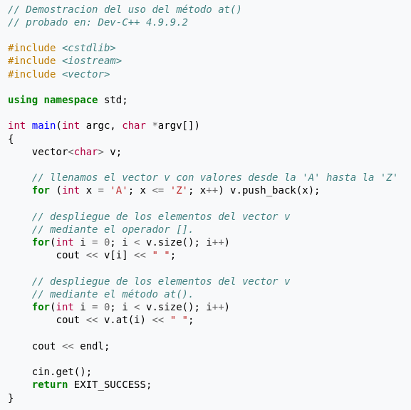
STL: Contenedores: Vectores

Slide 7
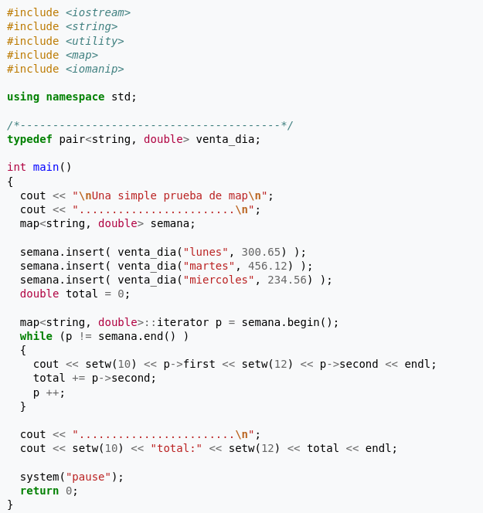
STL: Contenedores: Mapas

Slide 8
STL: Algoritmos
Los algoritmos definen una colección de funciones especialmente diseñadas para ser utilizadas en conjuntos de elementos, actúan sobre contenedores y proporcionan diversas operaciones:
Ordenación
Búsqueda
Comprobación (all_of, any_of, none_of, …)
Partición: Trabaja con conjunto y subconjuntos de elementos

Slide 9
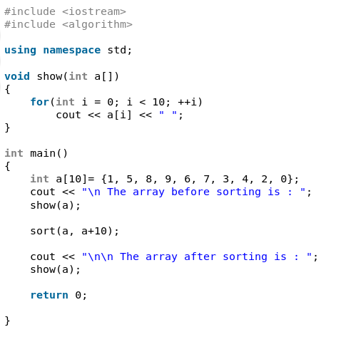
STL: Algoritmos de ordenación

Slide 10
STL: Iteradores
El término iterar significa recorrer los elementos de un contenedor específico (lista, vector, pila, …) . Luego, un iterador es como una especie de "puntero especial" que nos permite leer o escribir valores sobre cada uno de los elementos en un contenedor.

Slide 11
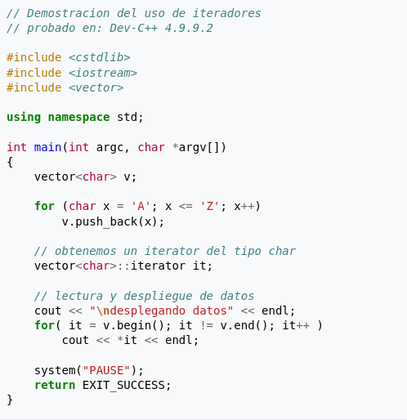
STL: Iteradores

